Slide 1
Hochenergie (MeV) X-Ray Diagnostik und Therapie

Slide 2
Inhalt
Hochenergie (MeV) X-Ray Diagnostik und Therapie
Diagnostik:
Röntgenaufnahmen
Röntgendurchleuchtung (Fluoroskopie)
Computertomografie (CT)
Strahlenbelastung
Röntgentherapie:

Slide 3
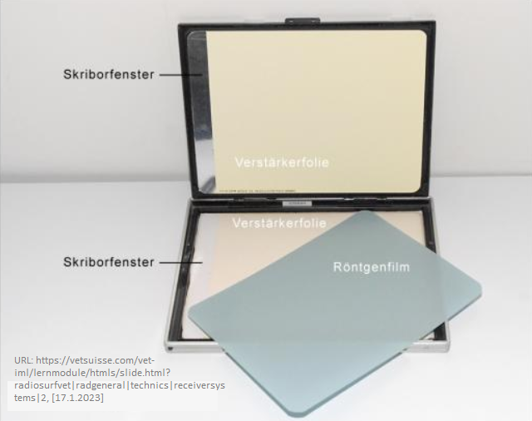
Röntgenaufnamen
Hochenergie (MeV) X-Ray Diagnostik und Therapie
Film- und Folientechnik
Ausgang: Film oder Fluoreszenzschirm
Schwarzfärbung durch Strahlung
Optimierung mittels Verstärkerfolien

Slide 4
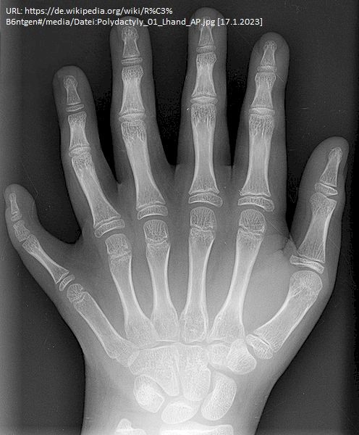
Röntgenaufnahmen
Hochenergie (MeV) X-Ray Diagnostik und Therapie
Film- und Folientechnik
Vorteile:
Einfache Technik
Billig
Hohe Bildqualität
Nachteile:
Hohe Strahlendosis
Schlechte Nachbearbeitung

Slide 5
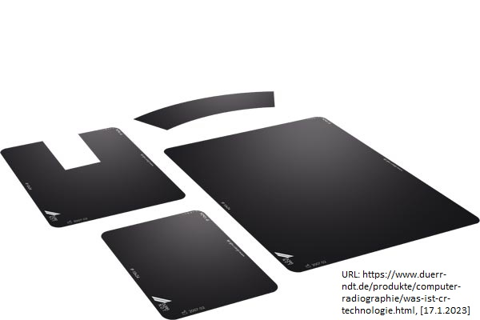
Röntgenaufnahmen
Hochenergie (MeV) X-Ray Diagnostik und Therapie
Speicherfolien
Elektronen aus Kristallstruktur gehoben
Mittels Laser abgetastet
Abgabe von Fluoreszenzlicht
Digitalisierung mittels Photodioden

Slide 6
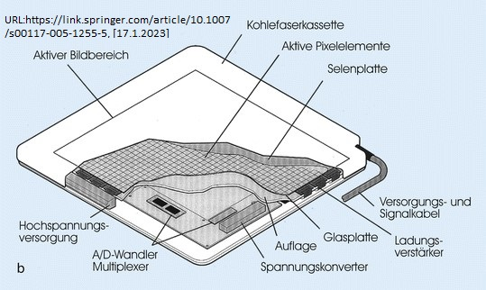
Röntgenaufnahmen
Hochenergie (MeV) X-Ray Diagnostik und Therapie
Flachdetektoren
Direkte Wandlung
Selenschicht
Röntgenquanten direkt in elektrische Ladung
Mittels A/D- Wandlers ausgelesen

Slide 7
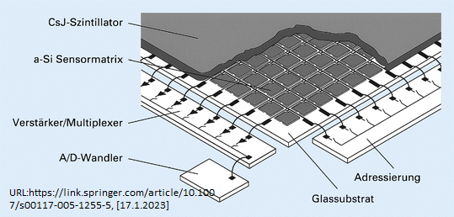
Röntgenaufnahmen
Hochenergie (MeV) X-Ray Diagnostik und Therapie
Flachdetektoren
Indirekte Wandlung
Umwandlung der Röntgenquanten in Lichtquanten
Mittels Photodioden ausgelesen
Digitales Bild durch A/D-Wandler

Slide 8
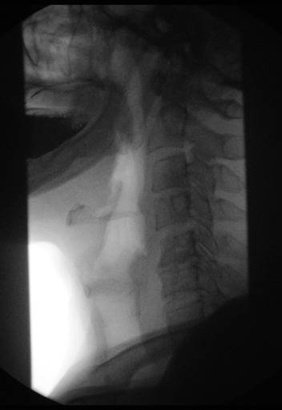
Röntgendurchleuchtung (Fluoroskopie)
Hochenergie (MeV) X-Ray Diagnostik und Therapie
Durchlaufendes Bild
Einsatz von Kontrastmitteln
Beobachtung von Schluckprozessen, Herzkammern, im Magen-Darmtrakt
Dynamische Festkörperdetektoren
URL:https://en.wikipedia.org/wiki/Fluoroscopy#/media/File:Normal_barium_swallow_animation.gif, [17.1.2023]

Slide 9
Röntgendurchleuchtung (Fluoroskopie)
Hochenergie (MeV) X-Ray Diagnostik und Therapie
Dynamische Festkörperdetektoren
Nutzen ebenso Szintillatoren
Hohe Auslesegeschwindigkeit
Verzerrungsfreie, gleichmäßige Bilddarstellung

Slide 10
Strahlenbelastung von Röntgenaufnahmen und Fluoroskopien
Hochenergie (MeV) X-Ray Diagnostik und Therapie
SI-Einheit `Gray` [J/kg]
Skelett : ≤10 μGy/Bild
Rumpf und Kopf: ≤ 5 μGy
Fluoroskopie: ≤ 0.6 μGy/s
Mammographie: ≤ 100 μGy

Slide 11
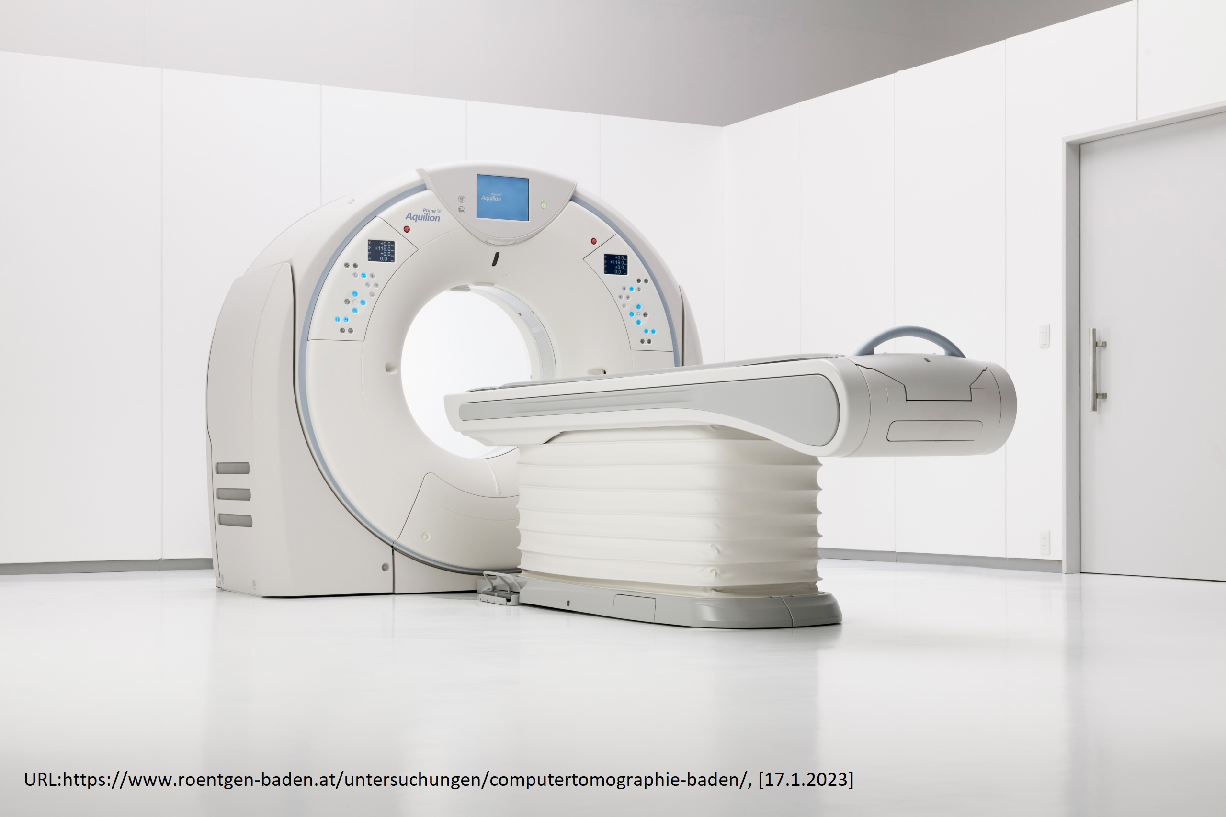
Computertomographie (CT)
Hochenergie (MeV) X-Ray Diagnostik und Therapie
Kreisförmige Abtastung
Überlagerungsfreie Aufnahmen
3D-Aufnahmen von Organen
Strahlenbelastung von 2-3 mSv am Körperstamm

Slide 12
Computertomographie (CT)
Hochenergie (MeV) X-Ray Diagnostik und Therapie
Anwendungsbereiche
Frakturen von Gelenken, Wirbelsäule oder des Beckens
Orthopädie
Tumordiagnostik

